Slide 1



CHÀO MỪNG QUÝ THẦY CÔ
VỀ DỰ GIỜ THĂM LỚP
Môn Tự nhiên và Xã hội lớp 3
BÀI 26: XÁC ĐỊNH CÁC PHƯƠNG TRONG KHÔNG GIAN (T1)

Slide 2

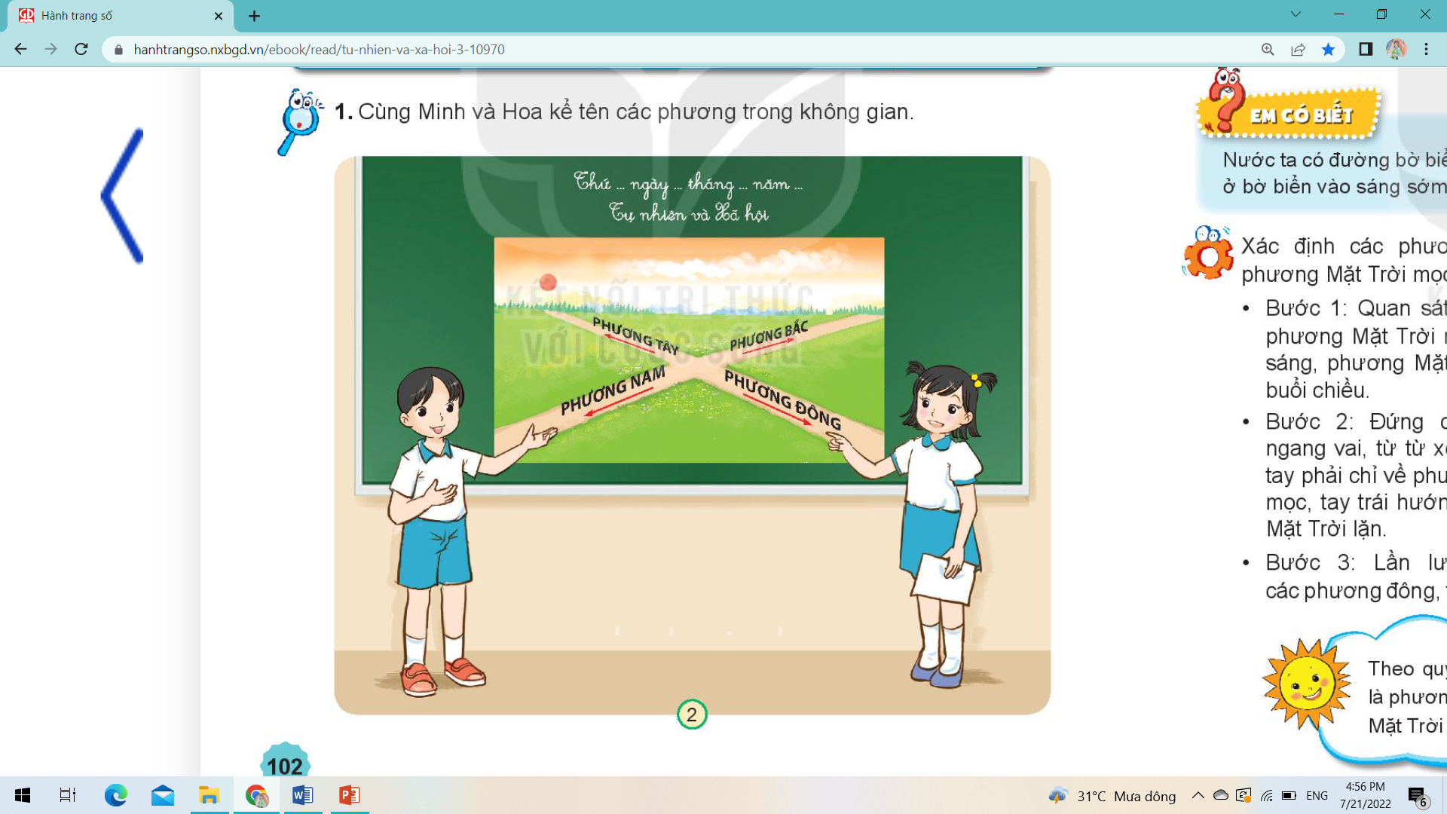

Slide 3
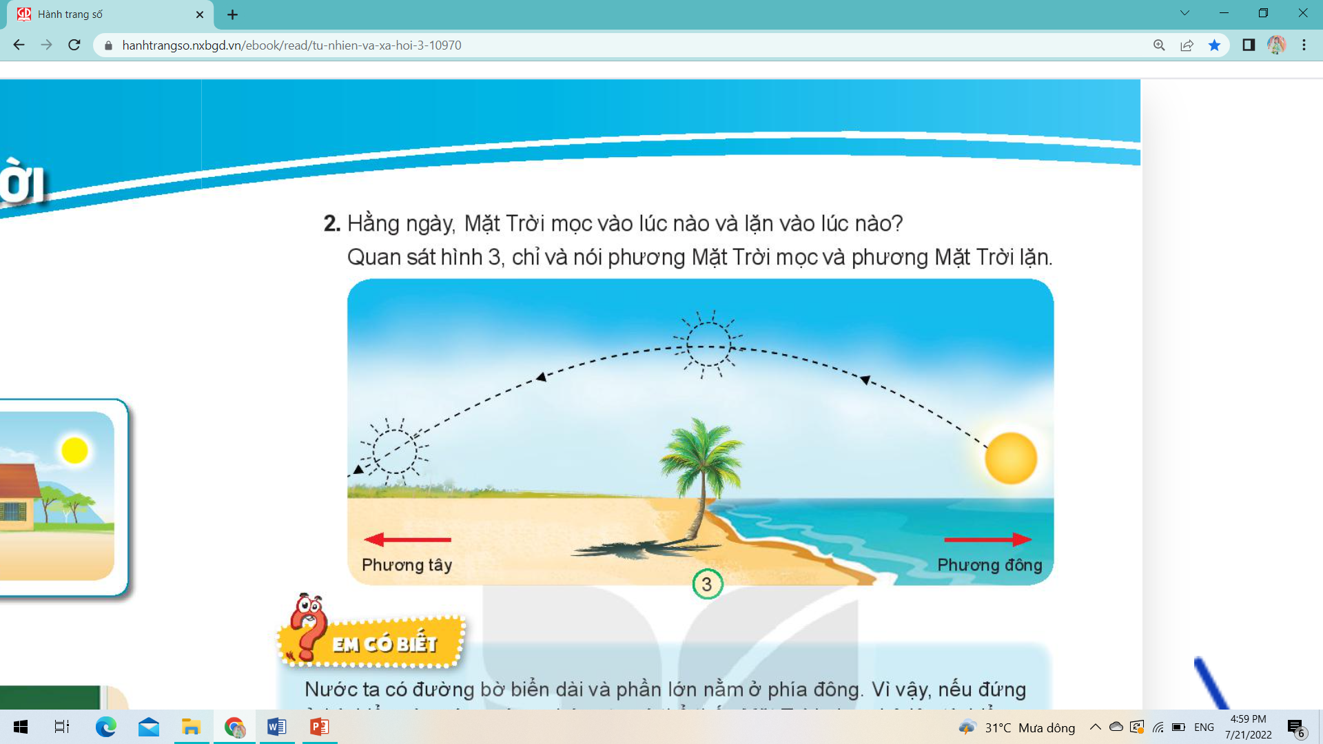
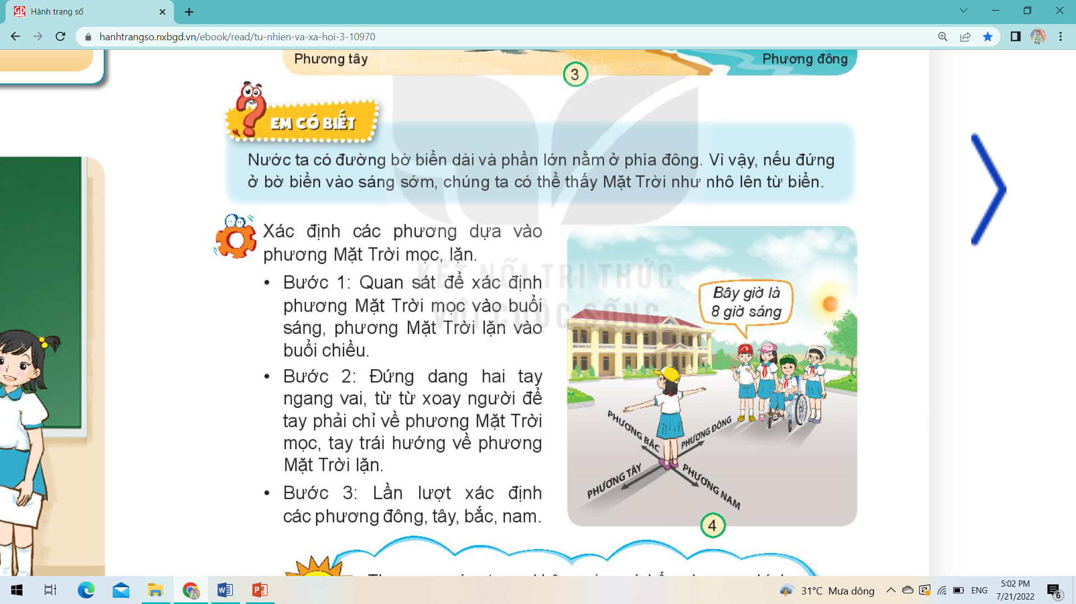
2. Hằng ngày, mặt trời mọc lúc nào và lặn lúc nào?

Slide 4
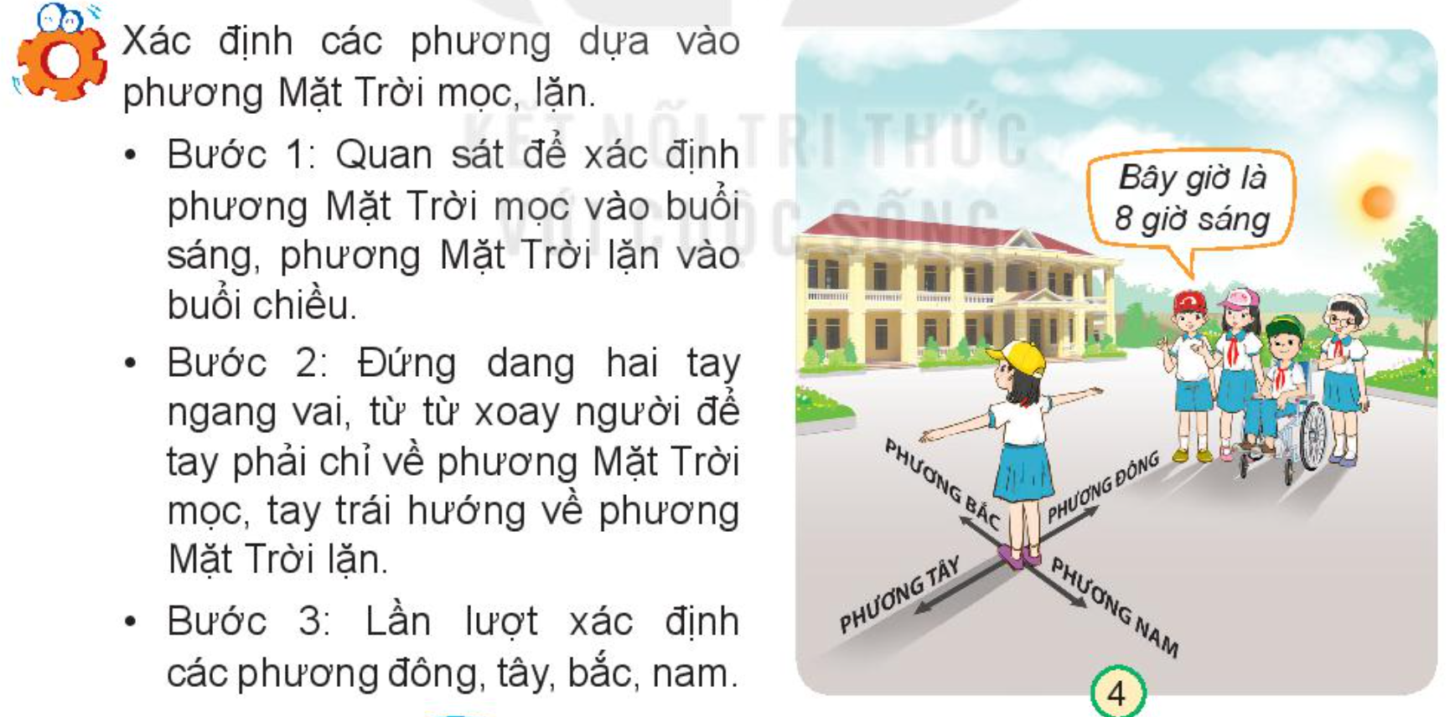
3. Thực hành.

Slide 5
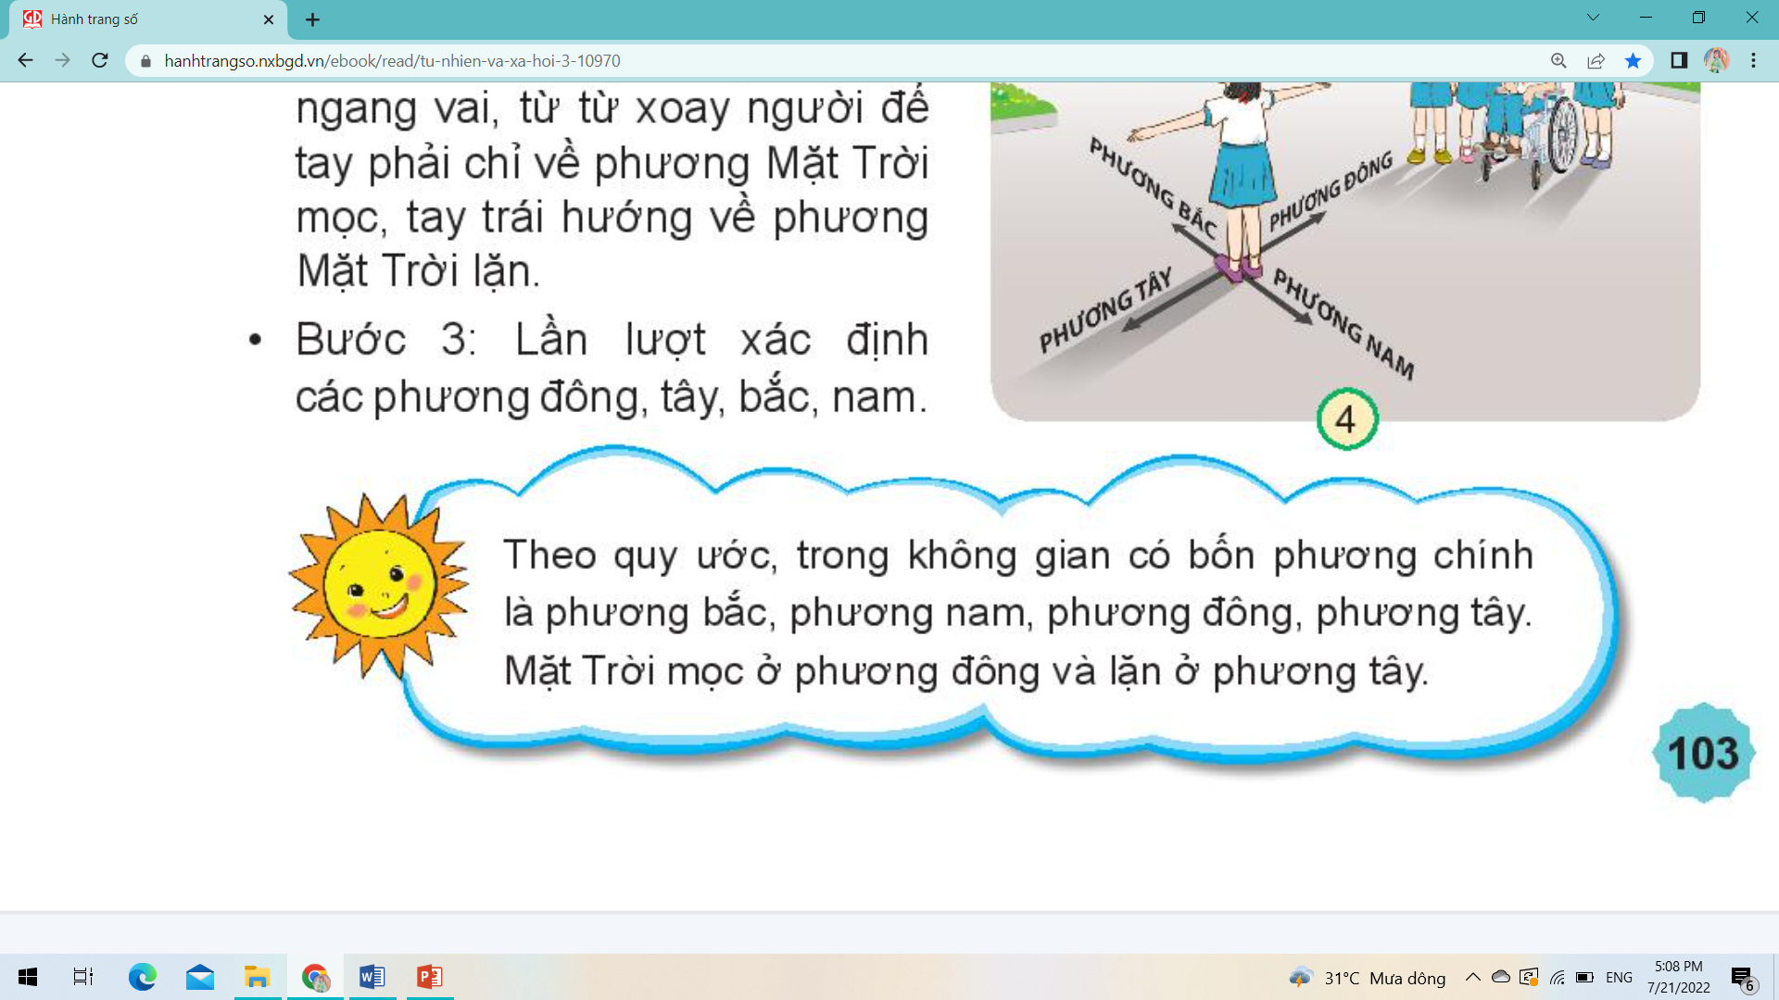

Slide 6

XIN CHÂN THÀNH CẢM ƠN
QUÝ THẦY CÔ GIÁO VÀ CÁC EM

